Slide 1
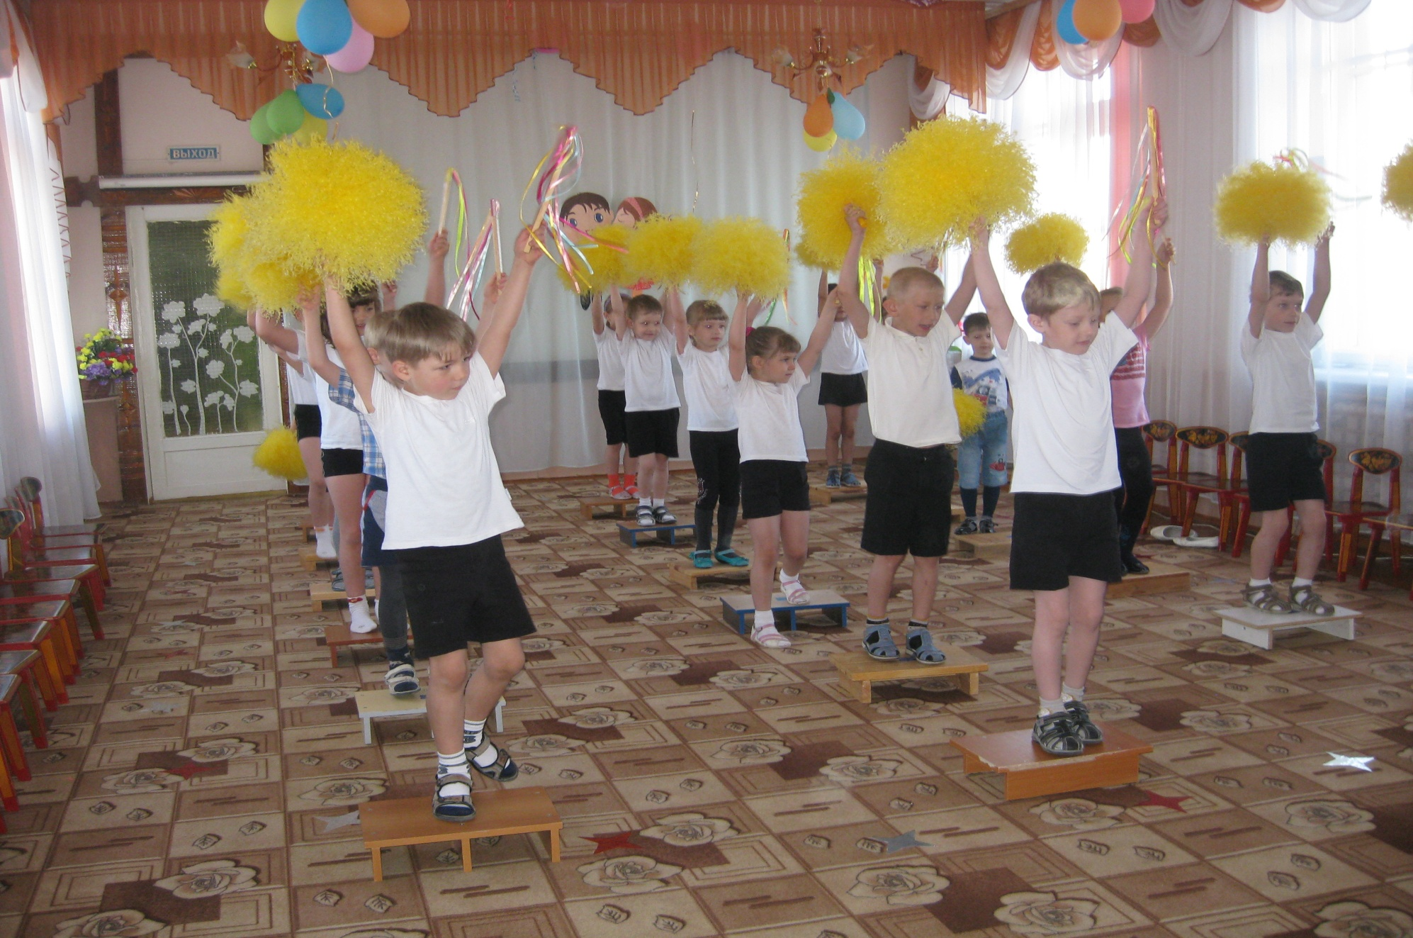
Инновационные методы и технологии в развитии
двигательной активности детей

Slide 2
Цель:
определить значение степ – аэробики в развитии двигательной активости
детей старшего дошкольного возраста.
Формировать оптимальную двигательную активность дошкольника
посредством использования нетрадиционного физкультурного
оборудования (степ-скамейки, и помпонов для черлидинга)
Задачи:
воспитание привычки к здоровому образу жизни;
накопление и обогащение двигательного опыта детей - овладение элементами основных движений черлидинга и степ-аэробики;
развитие физических качеств;
повышение двигательной активности детей в режиме дня;
развитие психических качеств: внимания, мышления, памяти;
формирование уверенности в себе и самооценки;
развитие чувства сплоченности, чувства команды;
развитие интереса к спорту и популяризация черлидинга и степ-аэробики среди дошкольников.

Slide 3
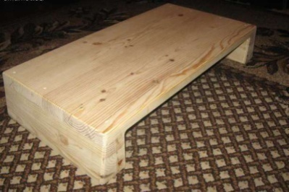
Основные формы реализации:
Утренняя гимнастика(1раз в неделю пятница)
НОД (использование нестандартного оборудования, степ-досок, на занятиях)
Оснащение предметно-развивающей сферы оборудованием для реализации проекта.
Работа с родителями ( изготовление степ-досок)
Степ — это ступенька высотой не более 8 см, шириной — 25 см, длиной — 40 см.
Занятия степ-аэробикой обязательно сопровождаются бодрой, ритмичной музыкой, которая создает у детей хорошее настроение. Степ-аэробикой можно заниматься в различных вариантах:
— в форме полных занятий оздоровительно-тренирующего характера с детьми старшего дошкольного возраста, продолжительностью 25—35 мин.; — как часть занятия (продолжительность от 10 до 15 мин.); — в форме утренней гимнастики, что усиливает ее оздоровительный и эмоциональный эффект; — в показательных выступлениях детей на праздниках; — как степ-развлечение.

Slide 4
Для сохранения правильного положения тела во время степ - аэробики необходимо:
Держать плечи развёрнутыми, грудь вперёд, ягодицы напряжёнными, колени расслабленными;
Избегать перенапряжения в коленных суставах;
Избегать излишнего прогиба спины;
Не делать наклон вперёд от бедра, наклонятся всем телом;
При подъёме или опускании со степ - платформы всегда использовать безопасный метод подъёма;
Стоя лицом к степ - платформе, подниматься, работая ногами, но не спиной;
Держать степ-платформу близко к телу при её переносе
.

Slide 5
Основные правила техники выполнения степ - аэробики:
Выполнять шаги в центр степ - платформы;
Ставить на степ-платформу всю подошву ступни при подъёме, а, спускаясь, ставить ногу с носка на пятку, прежде чем сделать следующий шаг;
Опускаясь со степ - платформы, оставаться стоять достаточно близко к ней. Не отступать больше, чем на длину ступни от степ - платформы;
Не начинать обучение детей работе рук, пока они не овладеют в совершенстве, движениями ног;
Делать шаг с лёгкостью, не ударять по степ - платформе ногами.
Структура занятий
На практике мы встречаемся с различными видами занятий, которые определяются целевыми задачами: развитием выносливости, силы, гибкости, координации движений, профилактикой различных заболеваний и т.д. В зависимости от целевой задачи и организационной формы можно условно выделить несколько типов занятий:
обучающий, свойственный оздоровительной тренировке для начинающих;
тренировочный,
контрольный - выступление на празднике;
Структура занятия может видоизменяться в зависимости от целей, задач, вида аэробики.

Slide 6
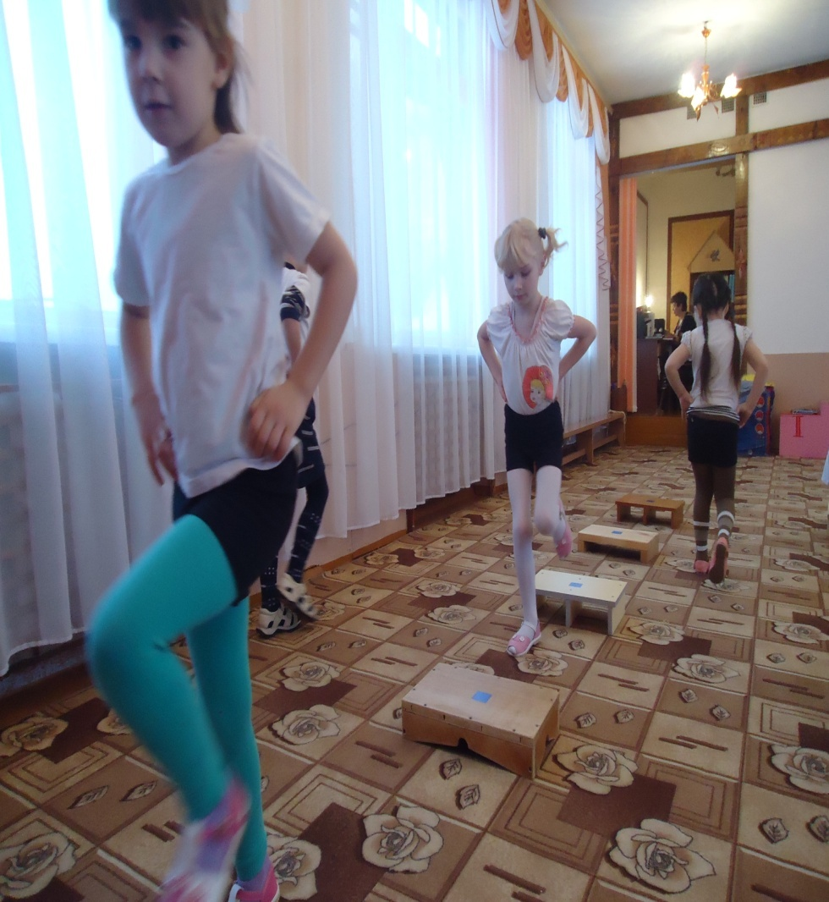
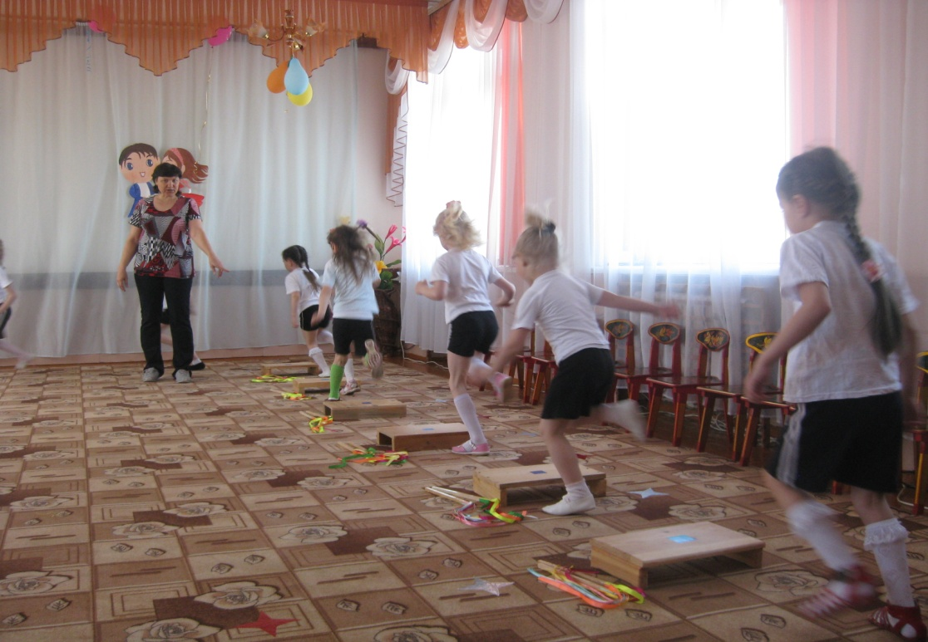
Область применения степа довольно широка
На занятиях по физкультуре степ-платформа используется на каждом этапе:
В водной части;

Slide 7
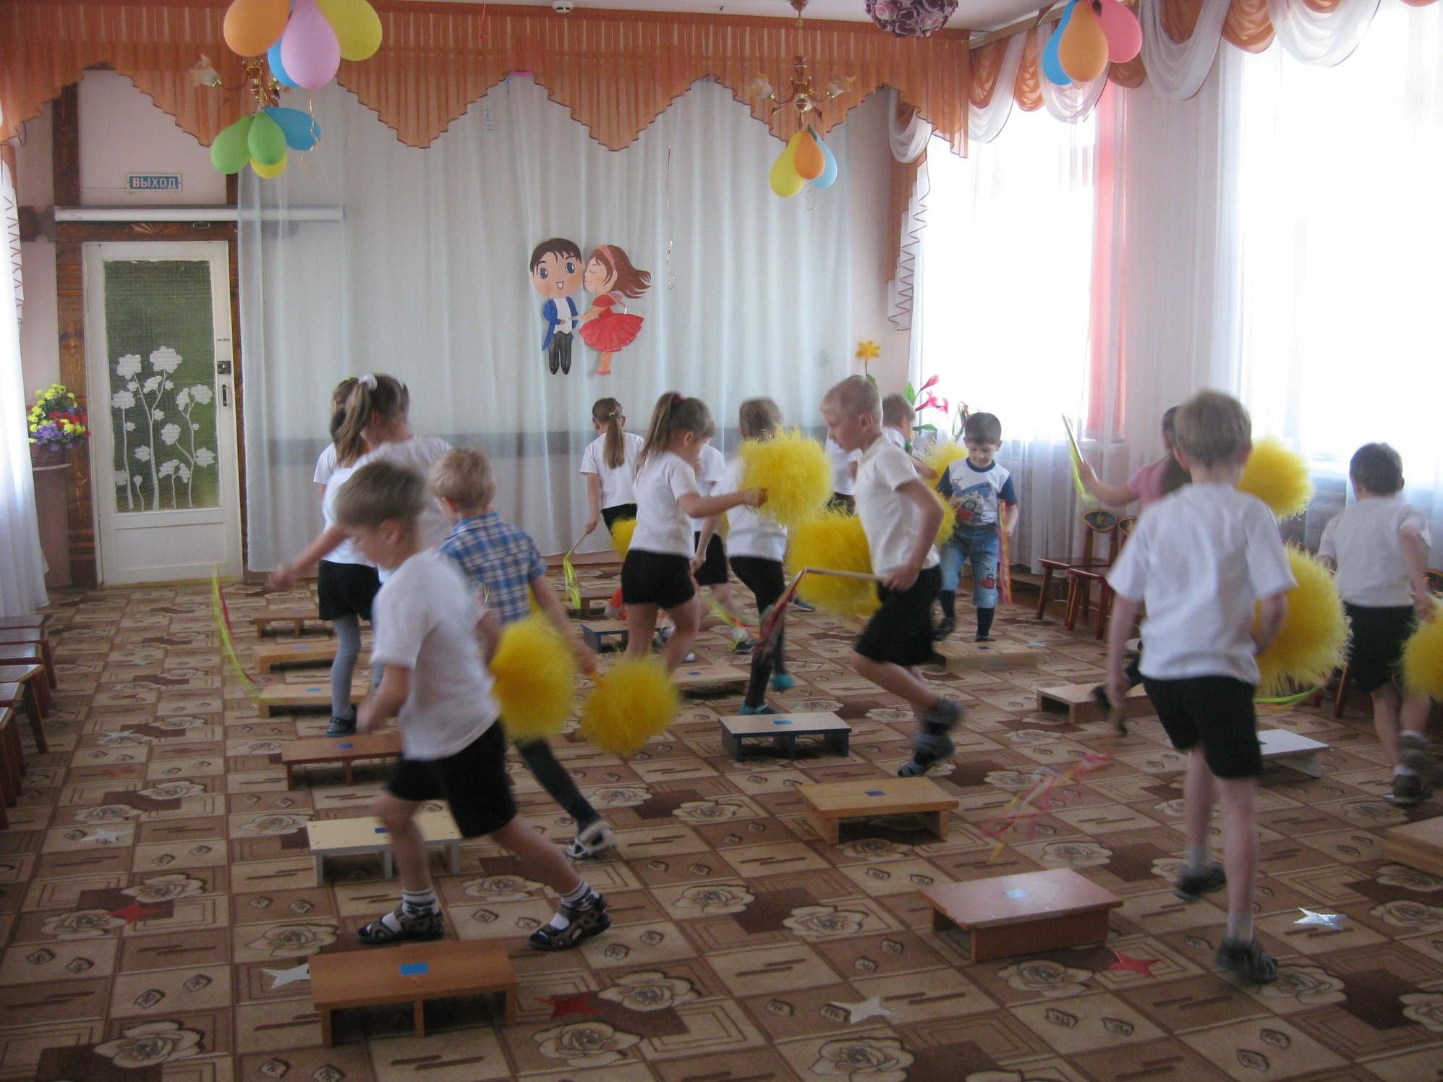

Slide 8
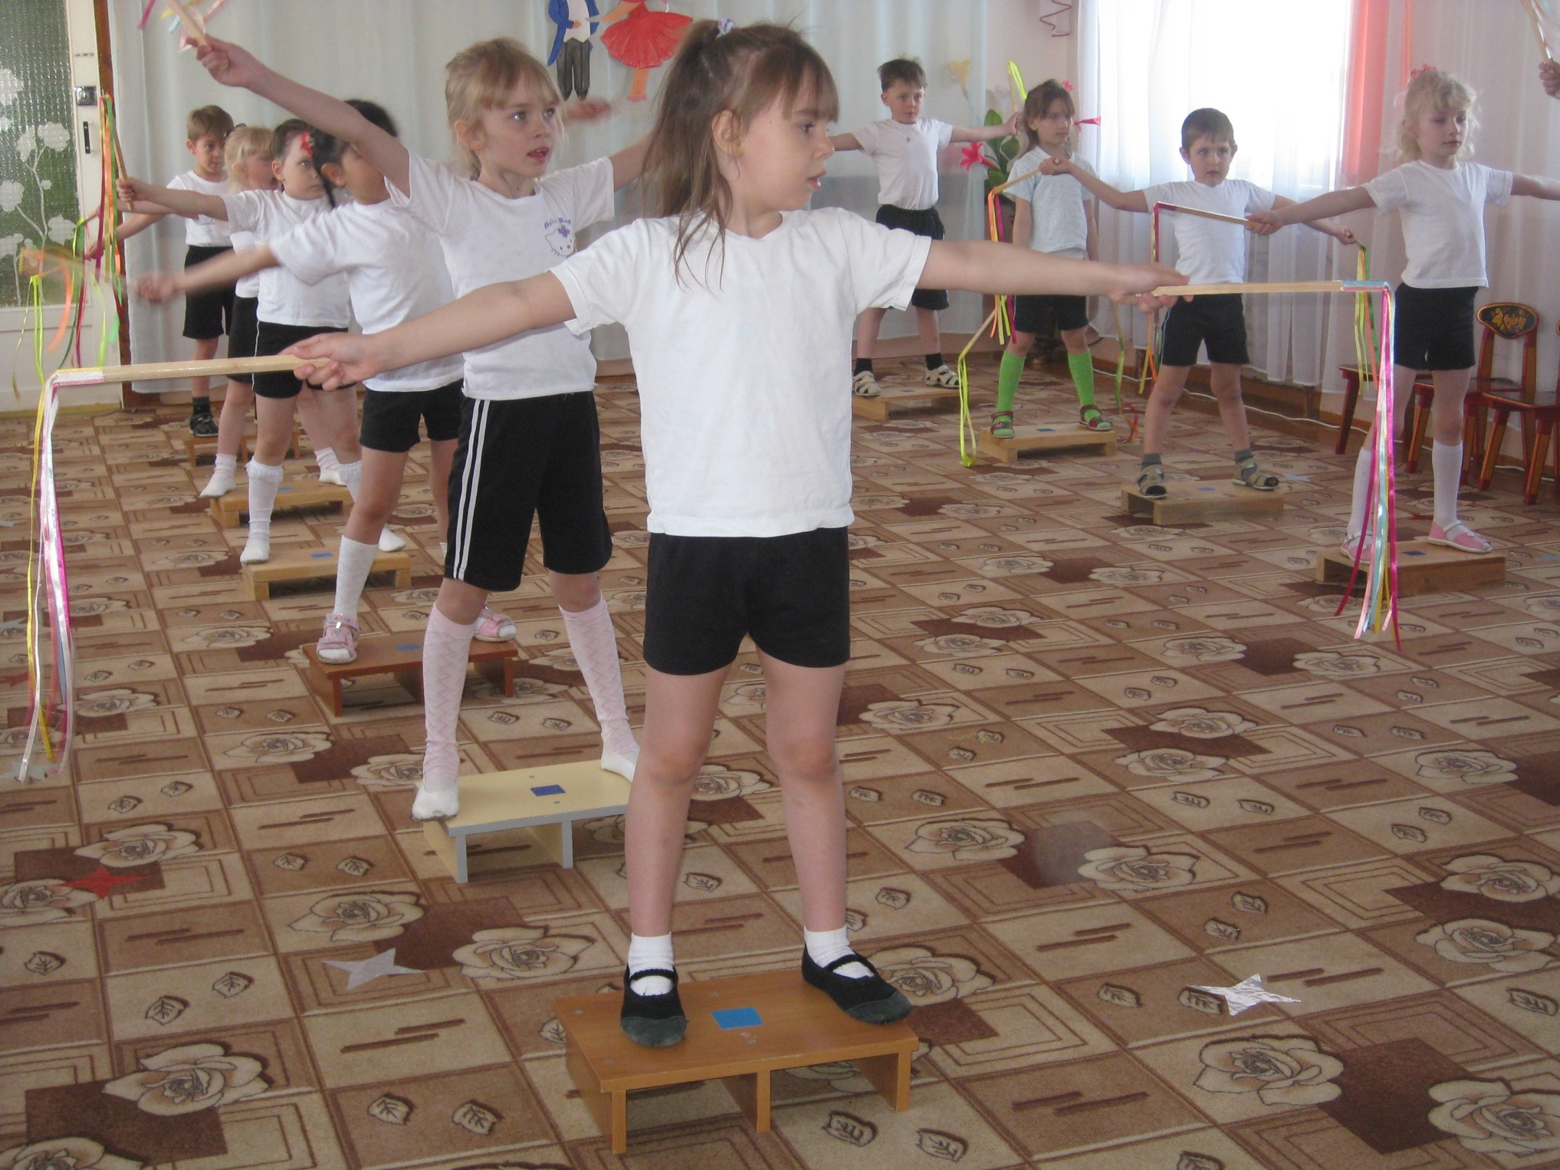

Slide 9
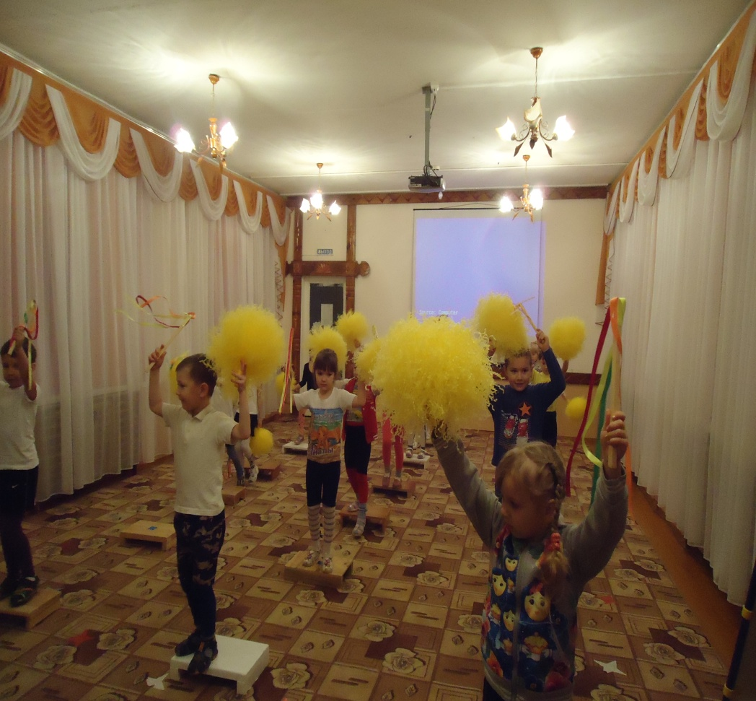
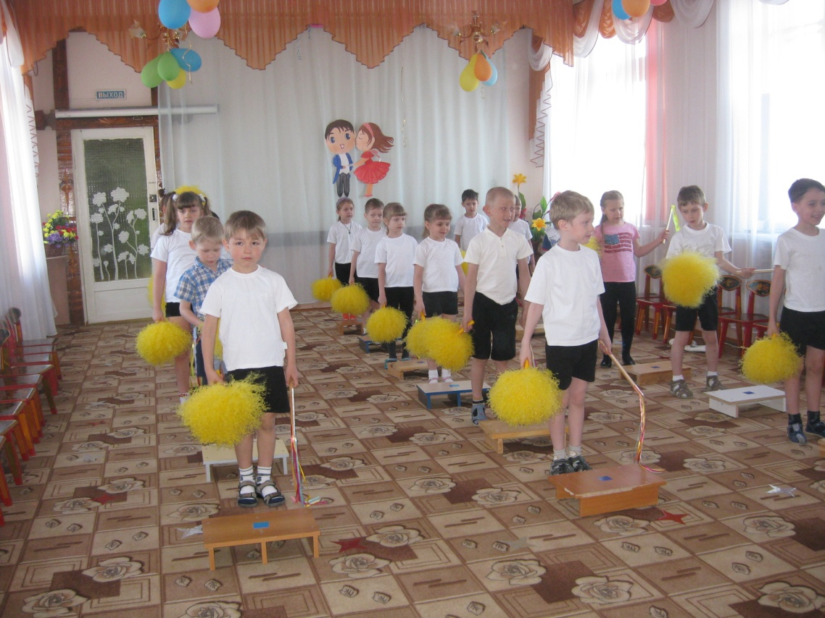
2. В общеразвивающих упражнениях, которые выполняются в виде степ-аэробики и в разных исходных положениях на степе (стоя, сидя, лёжа), что развивает чувство равновесия, координацию и способствует развитию ориентировки в пространстве.

Slide 10
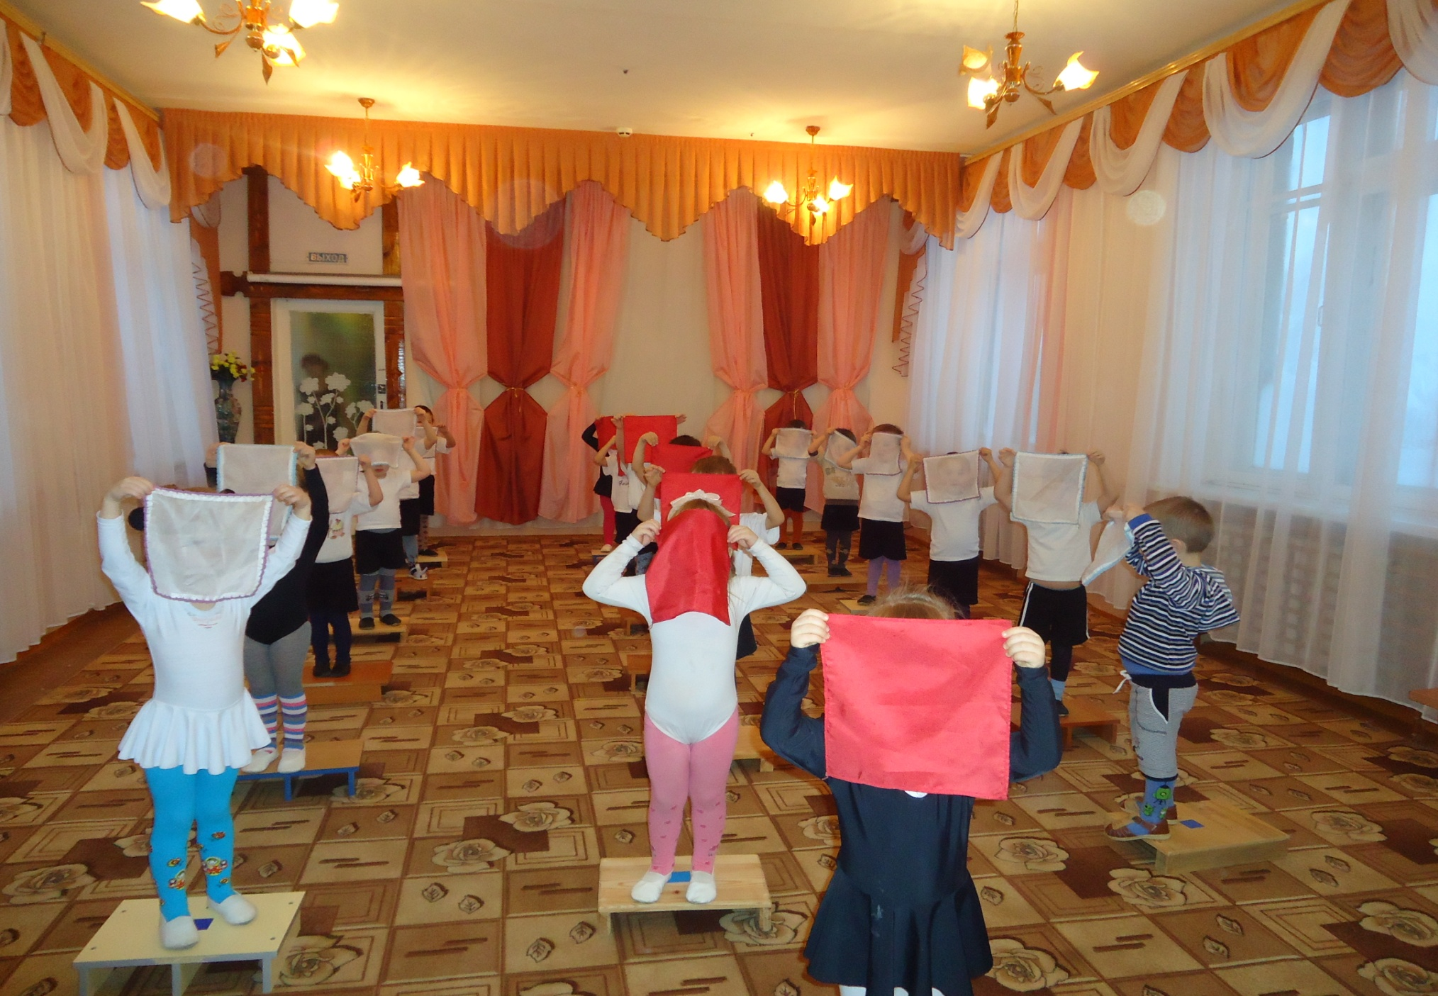

Slide 11
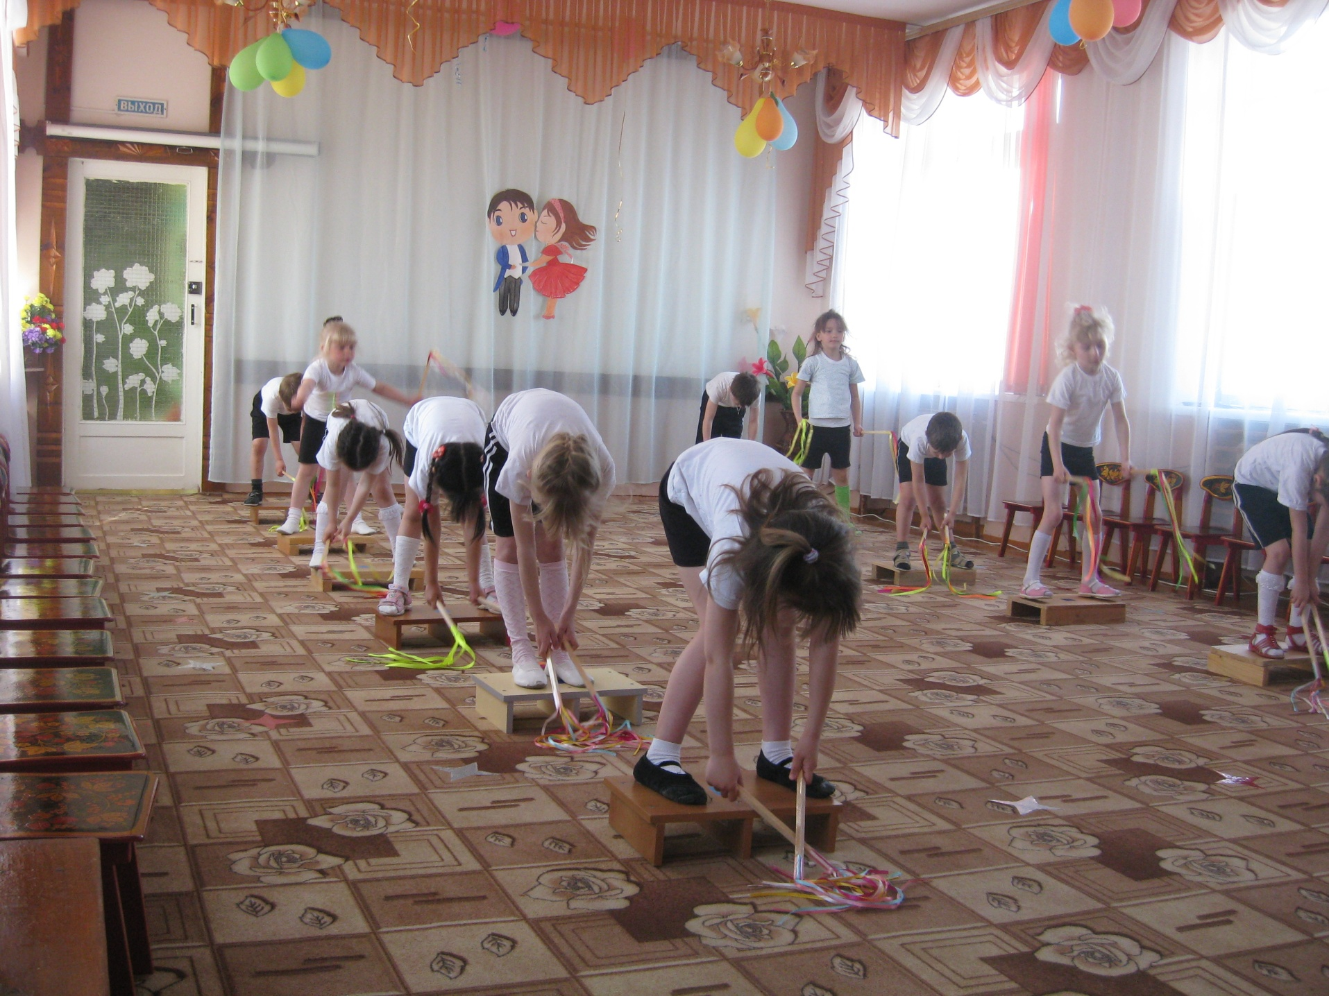

Slide 12
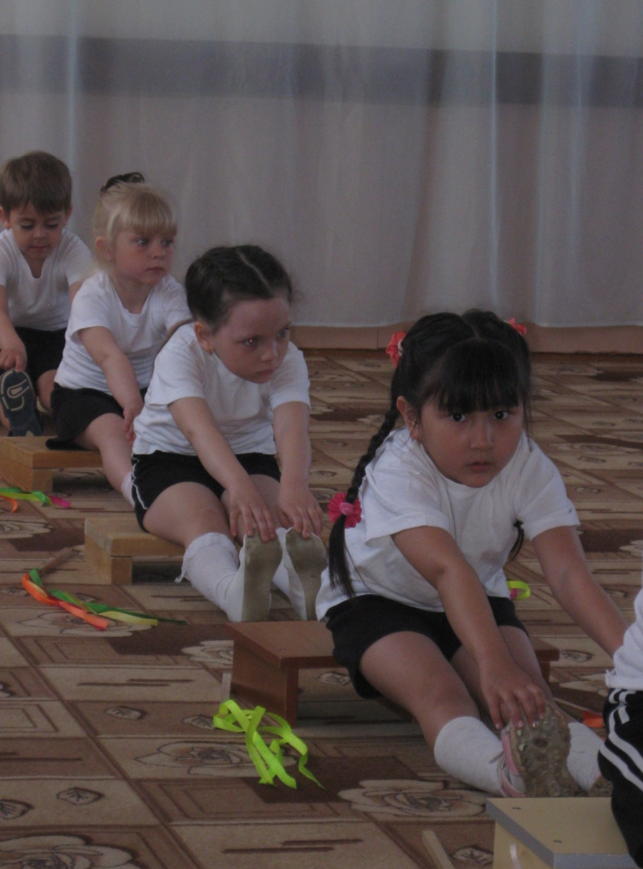
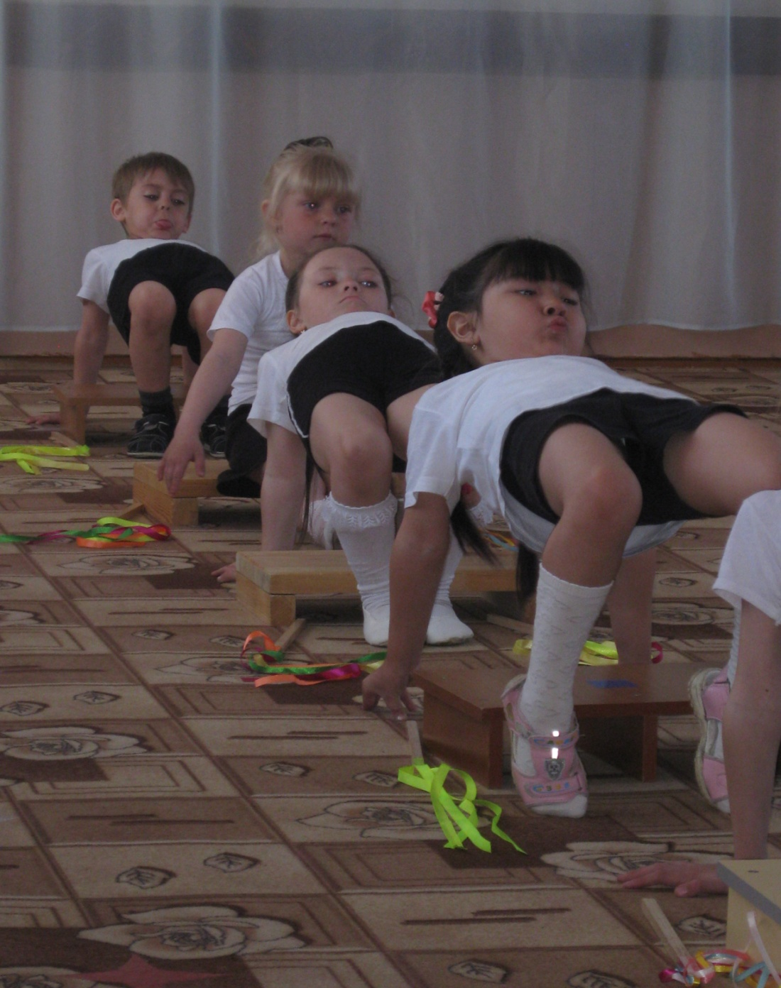

Slide 13
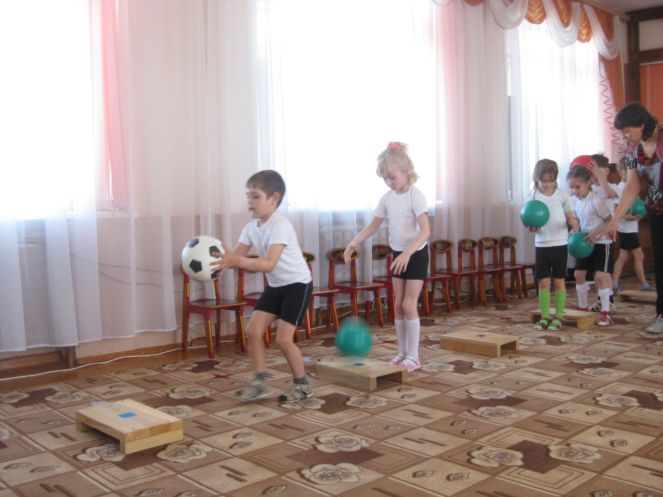
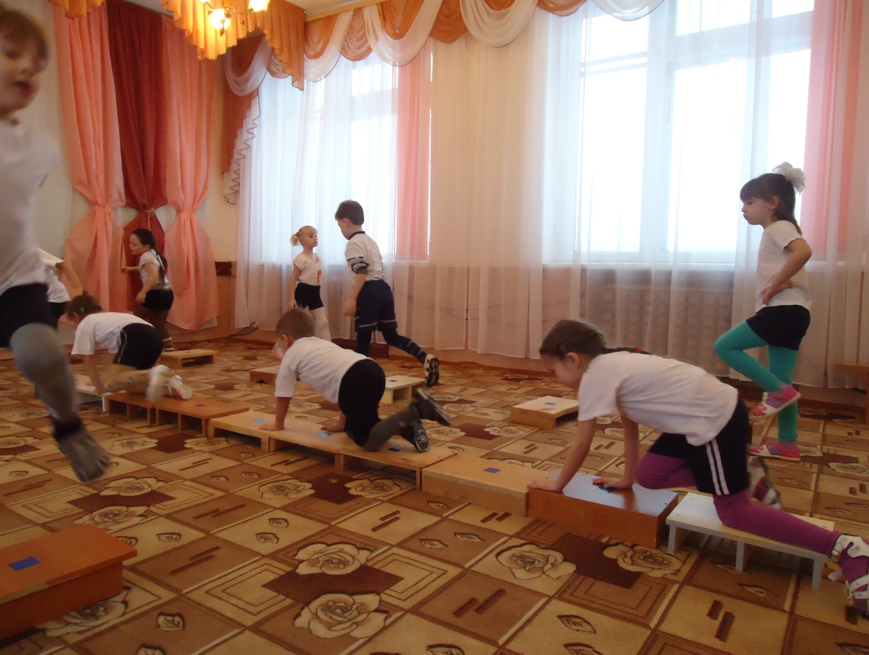
3. В основной части: это разнообразные упражнения на развитие силы, ловкости, выносливости, в т.ч. с различными атрибутами.

Slide 14
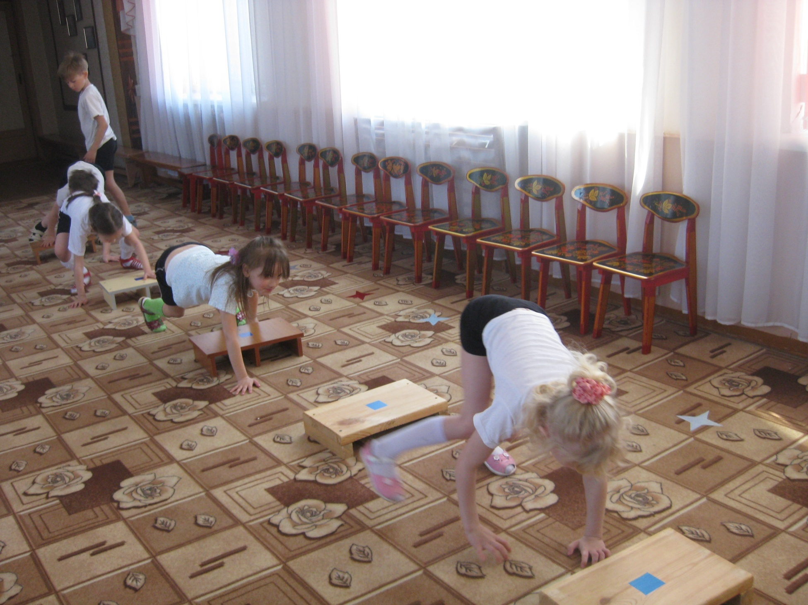

Slide 15
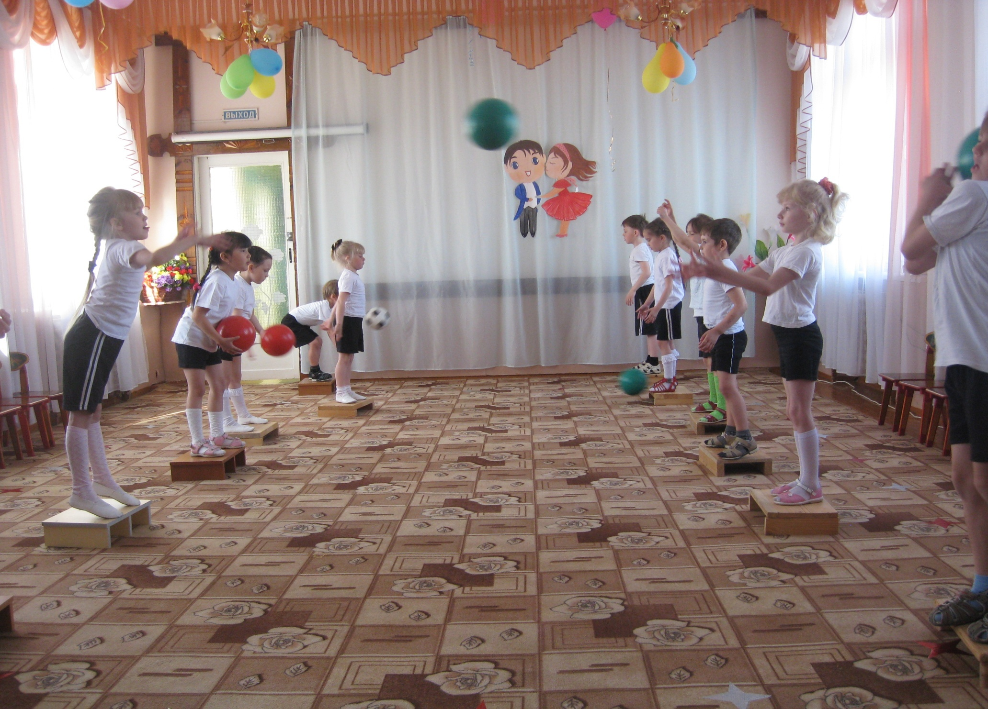

Slide 16
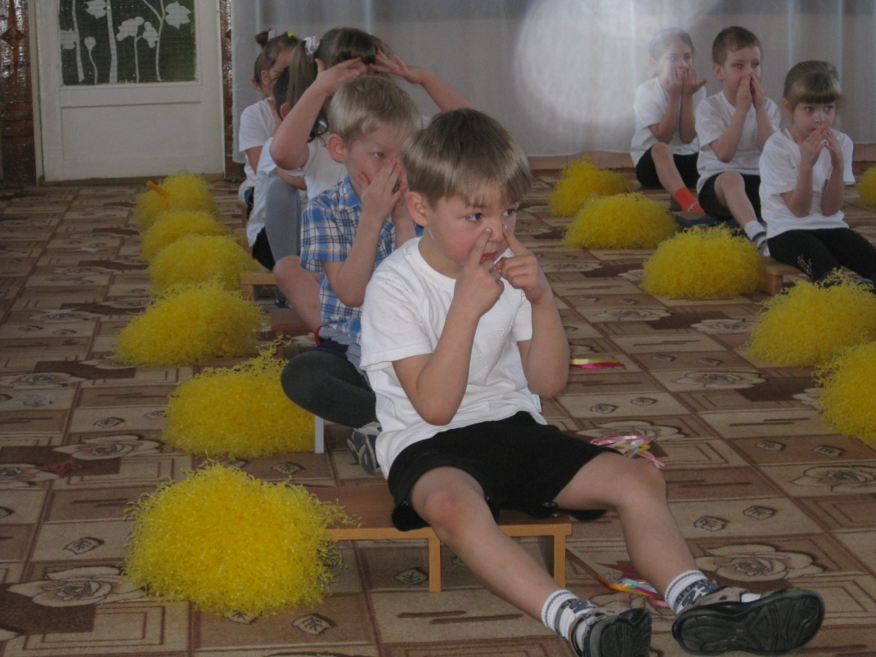
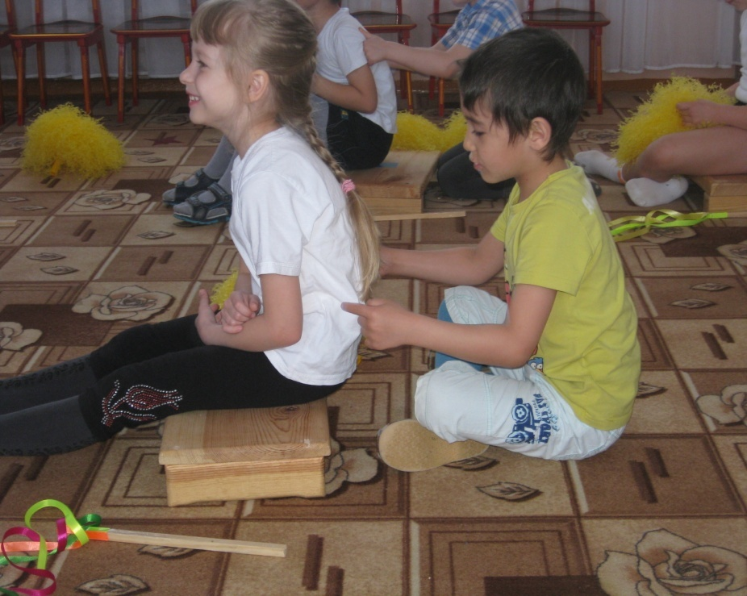
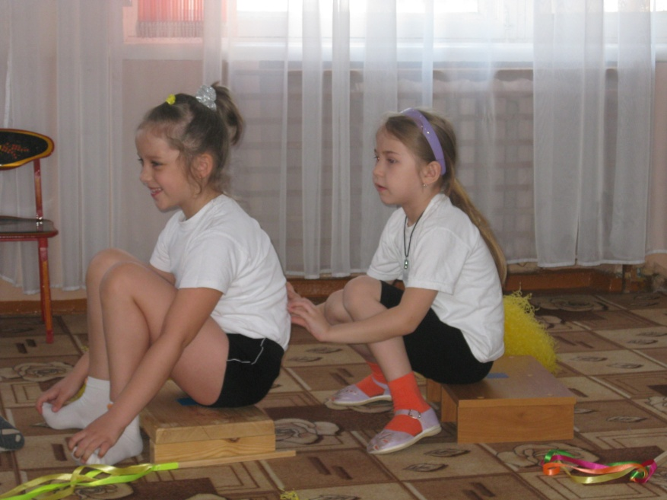
4. В заключительной части (массаж и самомассаж).

Slide 17
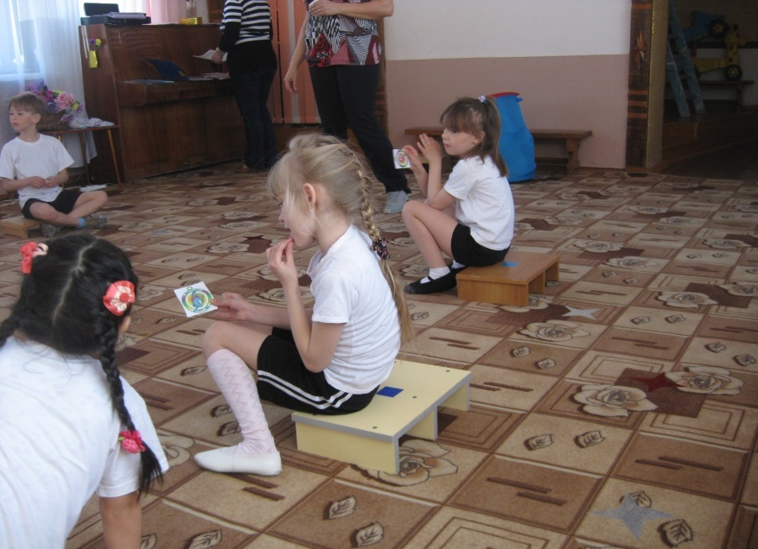
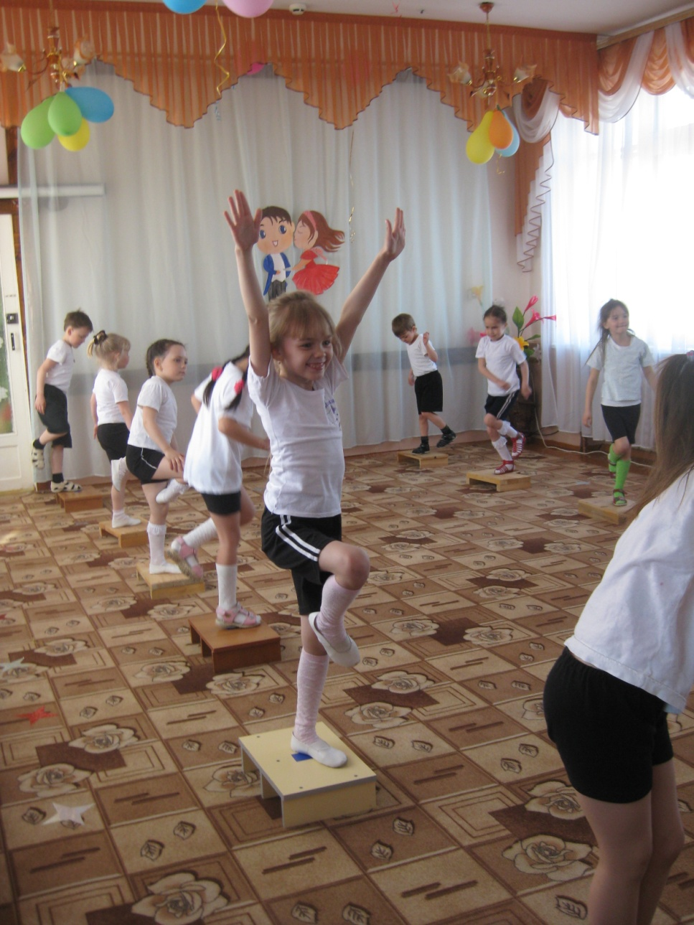
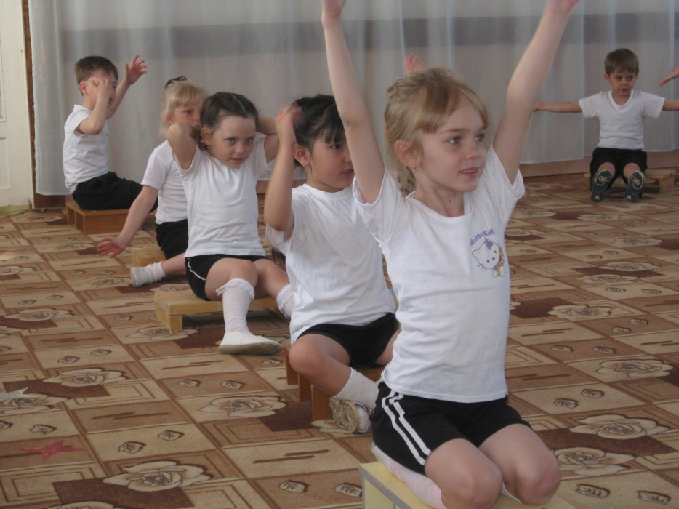
5. В подвижных играх и эстафетах
.

Slide 18
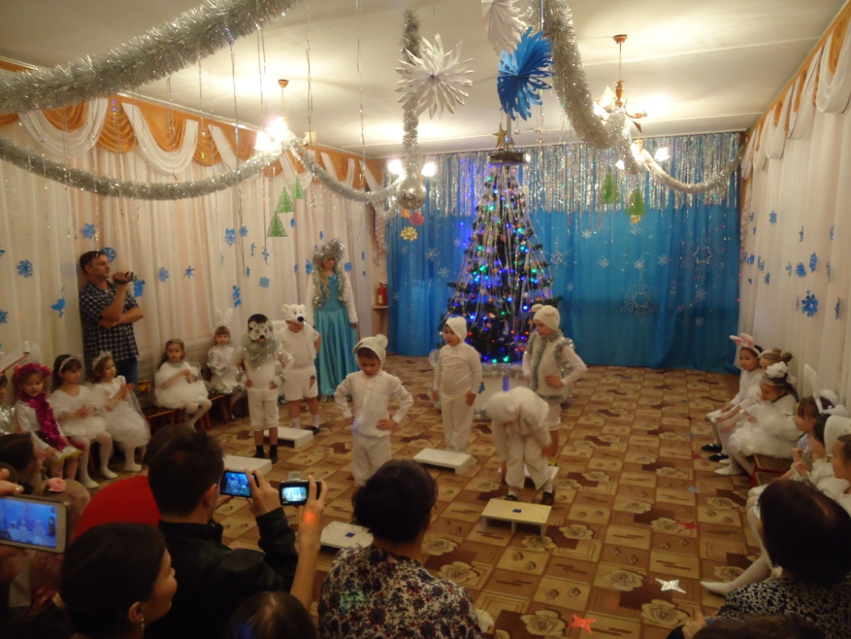
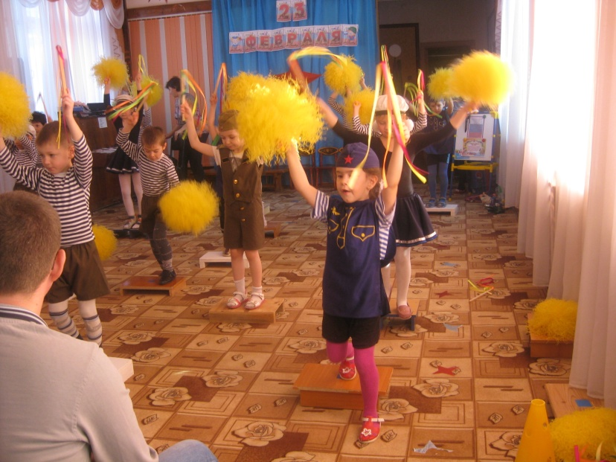
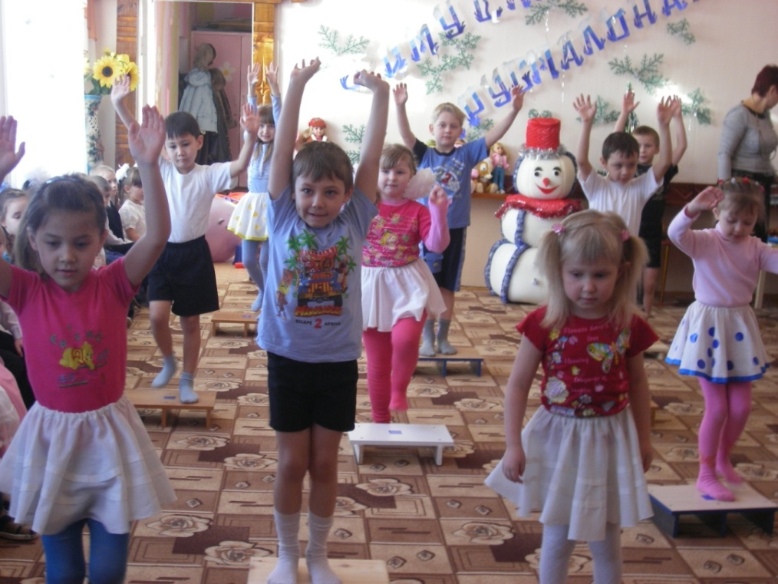
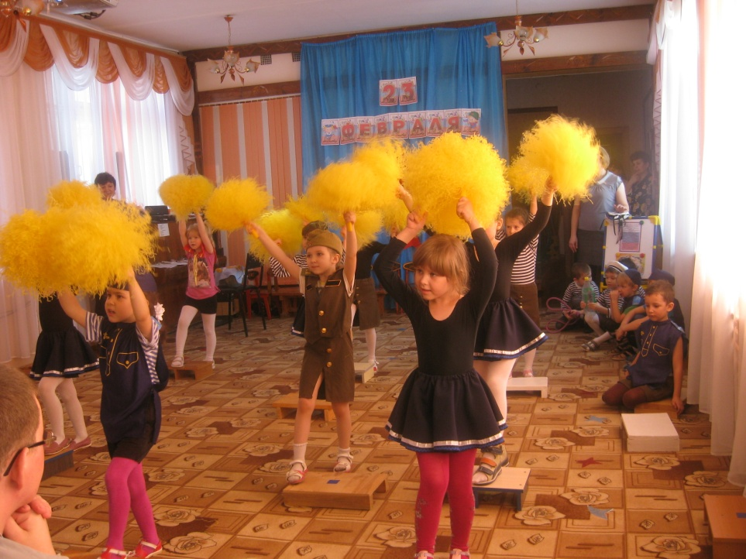
6. В праздниках.

